Slide 1
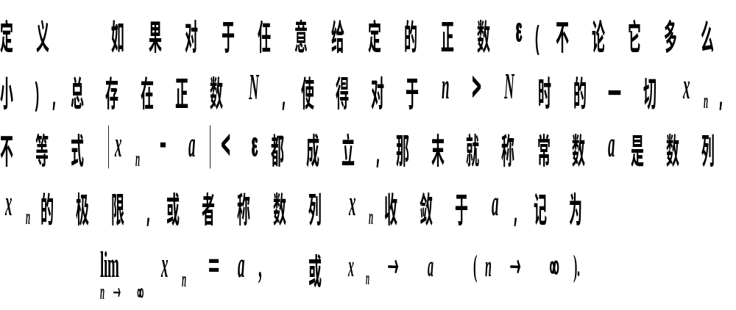
如果数列没有极限,就说数列是发散的.

Slide 2













数列极限的几何意义
使得 N 项以后的所有项
都落在a点的ε邻域
因而在这个邻域之外至多能有数列中的有限个点
注意：
数列极限的定义未给出求极限的方法.

Slide 3

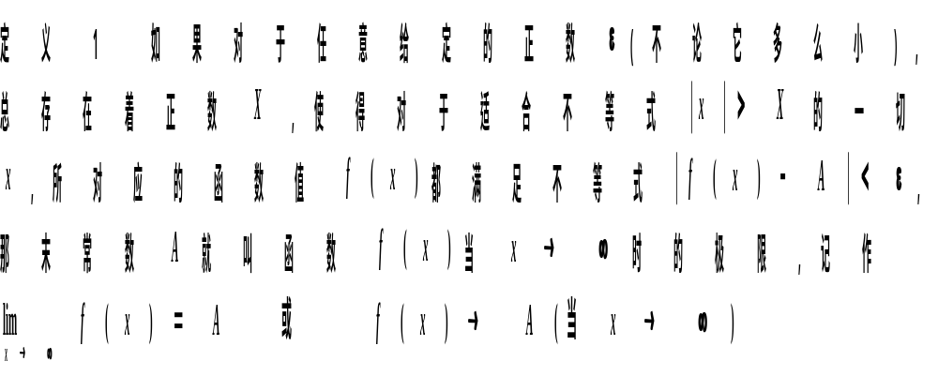

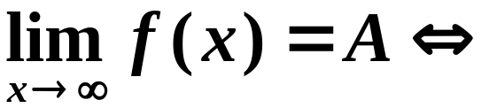

Slide 4
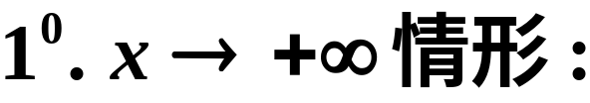
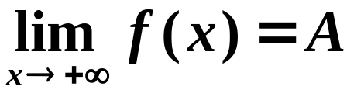

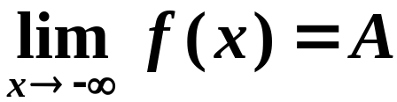
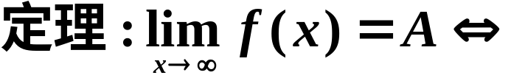
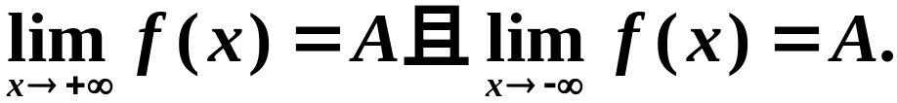
2.另两种情形:

Slide 5
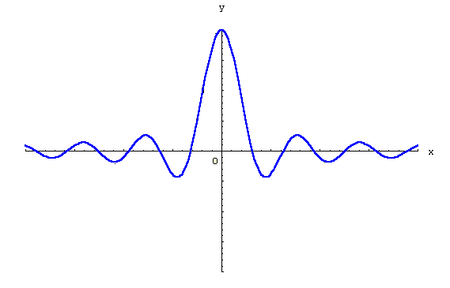
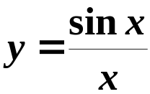




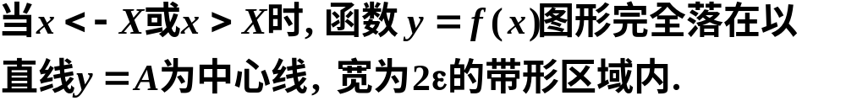
3.几何解释:

Slide 6
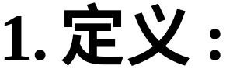
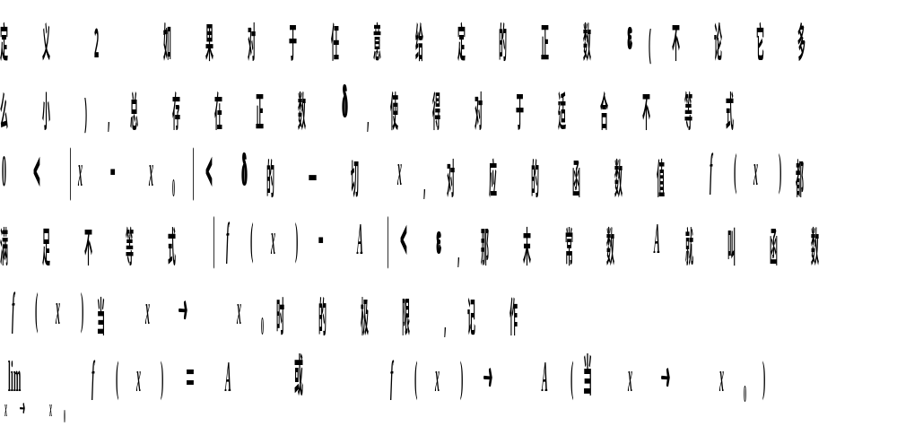

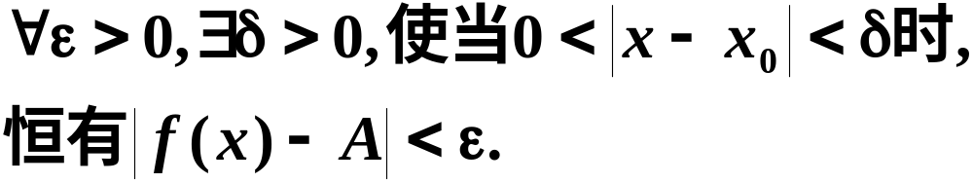

Slide 7


注
①定义习惯上称为极限的ε—δ定义其三个要素：
1⁰。正数ε，2⁰。正数δ，3⁰。不等式
②定义中
所以x →x₀时，f(x) 有无极限与 f(x)在x₀处的状态
并无关系，这是因为我们所关心的是f(x) 在x₀附近
的变化趋势，即 x →x₀时f(x) 变化有无终极目标，
而不是f(x) 在x₀这一孤立点的情况 。约定x →x₀但
x≠x₀

Slide 8


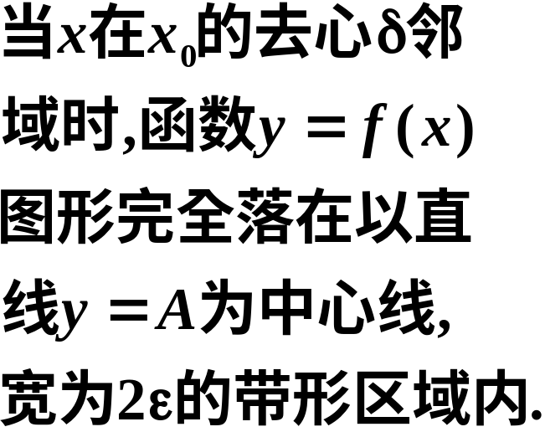









③δ＞0反映了x充分靠近x₀的程度，它依赖于ε，
对一固定的ε而言，合乎定义要求的δ并不是唯
一的。δ由不等式 |f(x) －A|＜ε 来选定，
一般地，ε越小，δ越小
2.几何解释:

Slide 9
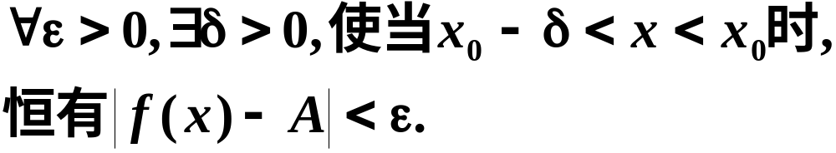
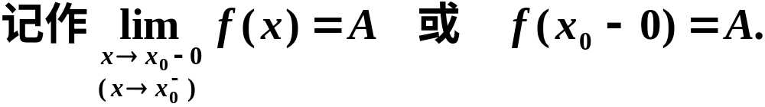
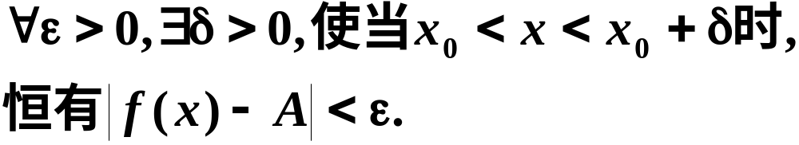
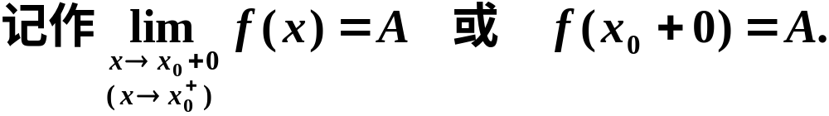
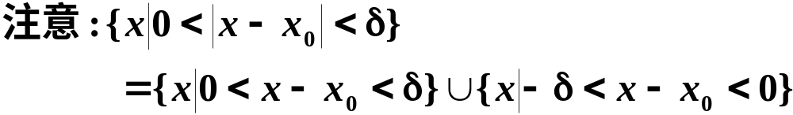
左极限
右极限

Slide 10
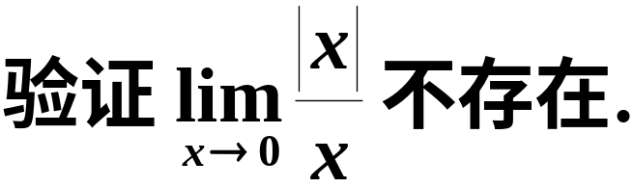

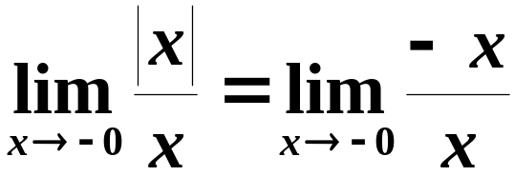
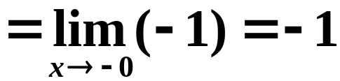

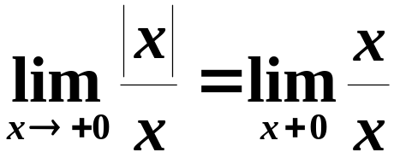
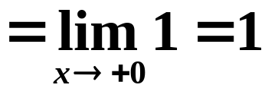
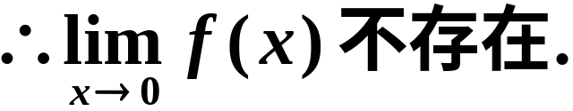
例6
证
左右极限存在但不相等,

Slide 11
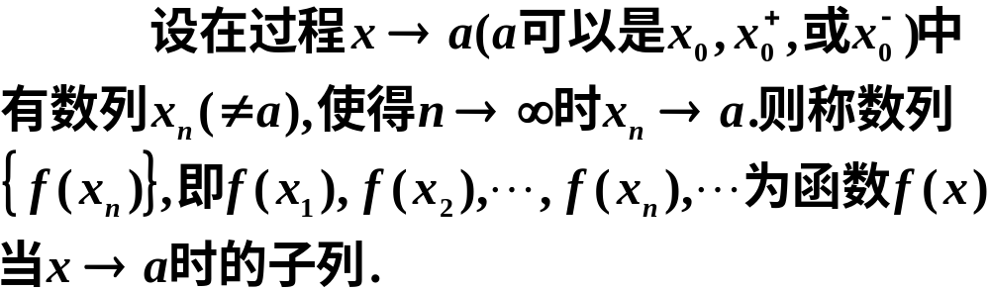
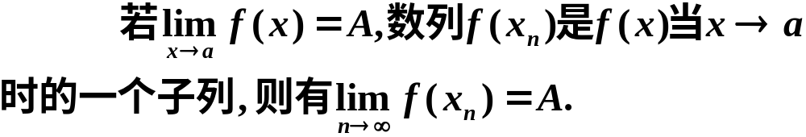
子列收敛性(函数极限与数列极限的关系)
定义
定理

Slide 12
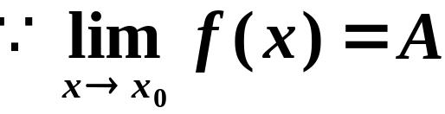
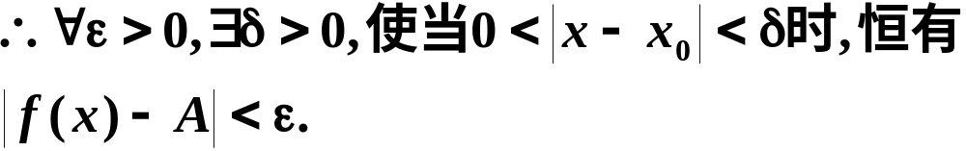
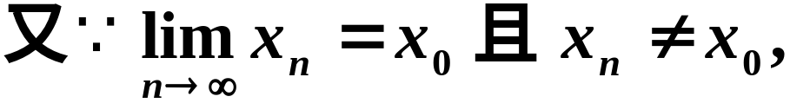
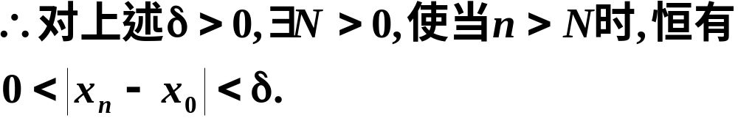

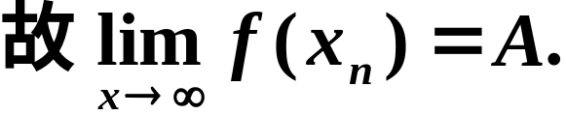
证

Slide 13
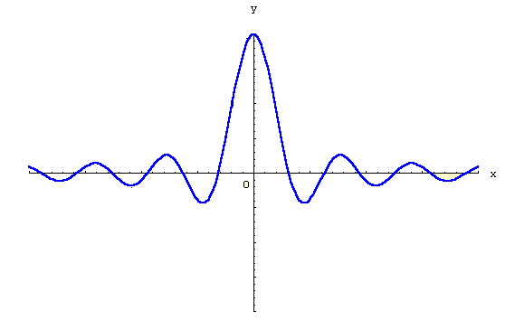
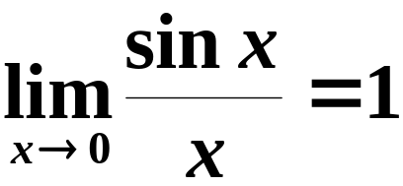
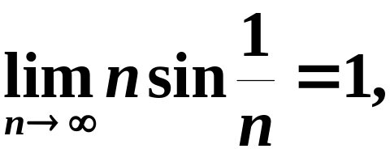
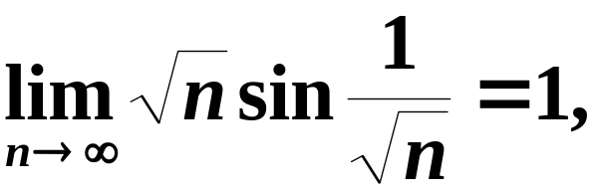
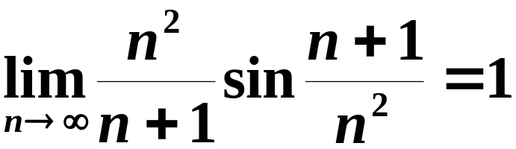
例如,
函数极限与数列极限的关系
函数极限存在的充要条件是它的任何子列的极限都存在,且相等.

Slide 14
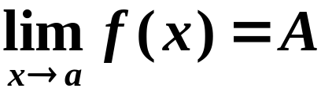

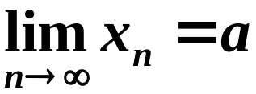






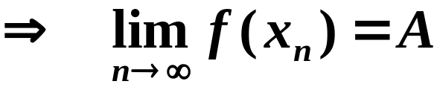
即
证明
设
即
恒有
再由
则对上述
有
又
故

Slide 15

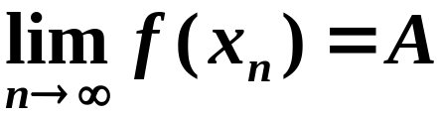
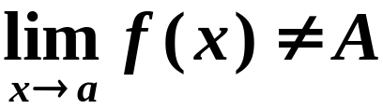



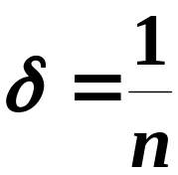
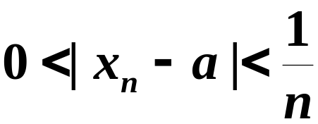



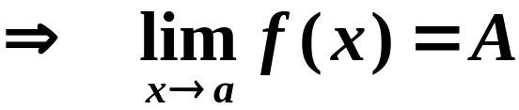
设对
都有
要证
用反证法
若
即
但
现取
有
满足
即
但
此与
矛盾

Slide 16
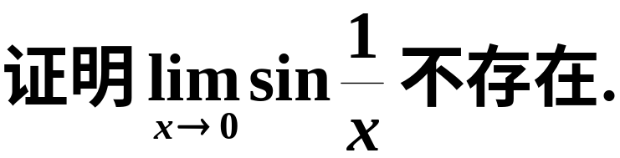
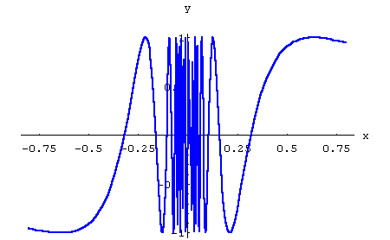
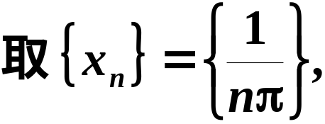
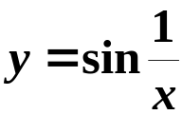










例7
证
二者不相等,

Slide 17


1.定义:
极限为零的变量称为无穷小.
例如,

Slide 18




注意
1.称函数为无穷小，必须指明自变量的
变化过程；
2.无穷小是变量,不能与很小的数混淆;
3.零是可以作为无穷小的唯一的数.

Slide 19









2.无穷小与函数极限的关系:
证
必要性
充分性

Slide 20


意义
1.将一般极限问题转化为特殊极限问题(无穷小);
3.无穷小的运算性质:
定理2 在同一过程中,有限个无穷小的代数和仍是无穷小.
证

Slide 21



定理3 有界函数与无穷小的乘积是无穷小.
证

Slide 22







推论1 在同一过程中,有极限的变量与无穷小的乘积是无穷小.
推论2 常数与无穷小的乘积是无穷小.
推论3 有限个无穷小的乘积也是无穷小.
都是无穷小

Slide 23

二、无穷大
绝对值无限增大的变量称为无穷大.

Slide 24


特殊情形：正无穷大，负无穷大．
注意
1.无穷大是变量,不能与很大的数混淆;
3. 无穷大是一种特殊的无界变量,但是无界变量未必是无穷大.

Slide 25










无界，
不是无穷大．

Slide 26











证

Slide 27
(无穷小与无穷大)小结
无穷小与无穷大是相对于过程而言的.
1、主要内容:
两个定义;四个定理;三个推论.
2、几点注意:
（1） 无穷小（ 大）是变量,不能与很小（大）的数混淆，零是唯一的无穷小的数；
（2）无穷多个无穷小的代数和（乘积）未必是无穷小.
（3） 无界变量未必是无穷大.

